Slide 1


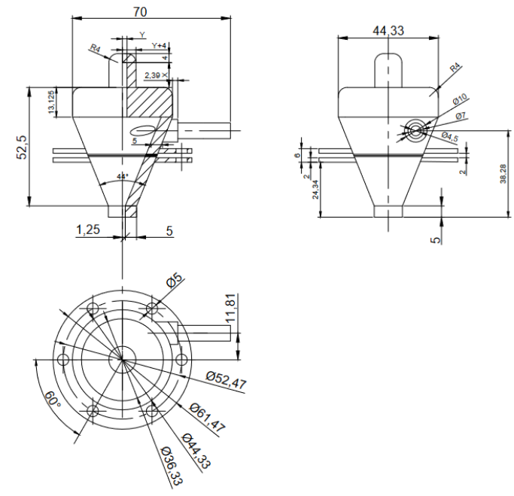
Efekt core-hole w rozpylaczach wirowych - perspektywy optymalizacji procesu rozpylania
Bartłomiej Storożuk, Andżelika Krupińska, Marek Ochowiak, Sylwia Włodarczak, Nikola Bartczak, Iga Drzewiecka
Politechnika Poznańska, Zakład Inżynierii i Aparatury Chemicznej
Wprowadzenie
Intensywny rozwój przemysłu, metod badawczych, technologii produkcji, a także stale rosnące zapotrzebowanie na energię doprowadziły do poszukiwania nowych rozwiązań pozwalających spełnić wymagania nowych realiów. Takim rozwiązaniem mogą być rozpylacze. Urządzenia te charakteryzują się zdolnością do rozszczepiania strugi zwartej na pojedyncze krople, co zwiększa powierzchnię kontaktu cieczy z substratami lub elementami aparatury procesowej, ułatwiając zachodzenie między innymi procesów wymiany ciepła, masy a także spalania. Wraz
z prowadzonymi badaniami, których celem jest optymalizacja procesu rozpylania, odkrywane są pewne zjawiska fizyczne i mechaniczne wpływające na przebieg tej operacji, na przykład efekt ślepego otworu (ang. Core-Hole) dla którego wykazano korzystny wpływ na stabilność strugi rozpylanej oraz parametry takie jak np. kąt rozpylania.
Cel pracy
Celem pracy jest zbadanie wpływu zmiany wymiarów „ślepego otworu” na jakość powstałej strugi. Jakość wyznaczano analizując parametry kąta rozpylania oraz współczynnika wypływu
Badane konstrukcje
Wymiary poszczególnych konstrukcji
Konstrukcja | X [mm] | Y [mm]
Konstrukcja bazowa | Brak | Brak
1 | 5 | 2
2 | 10 | 2
3 | 15 | 2
4 | 20 | 2
5 | 10 | 3
6 | 10 | 4
7 | 10 | 5
Wnioski
Największy kąt rozpylania uzyskano dla konstrukcji 3,
Najmniejsze spadki ciśnienia otrzymano dla konstrukcji 2,
Zastosowanie: komory ślepej” pozwala na redukcję spadków ciśnienia,
Największą stabilność oraz kąt rozpylania osiągają konstrukcje, których średnica komory indukującej efekt jest nieznacznie większa od otworu wylotowego (Y=2mm)

